Slide 1

Módulo Ambientación
Álgebra y Geometría Analítica
FACET-2022

Slide 2
Tema: CONJUNTOS
Elementos.
Notación usual de conjunto.
Formas de definir un conjunto: Comprensión y Extensión.
Conjuntos especiales: Vacío, universal, unitario.
Inclusión e Igualdad de conjuntos.
Operaciones entre conjuntos: Unión, intersección, diferencia y complemento.

Slide 3


Conjuntos
Un conjunto es una colección de elementos.
Para denotar conjuntos utilizamos letras mayúsculas
Para denotar elementos utilizamos letras minúsculas
Para indicar que un elemento pertenece a un conjunto se utiliza el símbolo: $∈$
Para indicar que un elemento NO pertenece a un conjunto se utiliza el símbolo: $∉$
FACET-2022

Slide 4
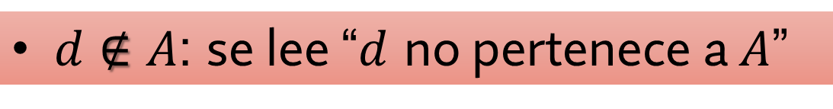


Ejemplo 1:
Sea el conjunto $A$ formado por los elementos “$a, b, c$”
$$A=\{a,b,c\}$$
$b∈A$: se lee “$b$ pertenece a $A$”
$d∉A$: se lee “$d$ no pertenece a $A$”
FACET-2022

Slide 5






Notaciones usuales de los conjuntos numéricos:
$ℕ:$ conjunto de los números naturales
$ℤ:$ conjunto de los números enteros
$ℚ:$ conjunto de los números racionales
$𝕀:$conjunto de los números irracionales
$ℝ:$ conjunto de los números reales
$ℂ:$ conjunto de los números complejos
FACET-2022

Slide 6
Formas de definir un conjunto
Por Comprensión
Se da un criterio que permite decidir con certeza si un elemento pertenece o no al conjunto.
Por
Extensión
Se enumeran uno a uno los elementos que lo forman.
FACET-2022

Slide 7

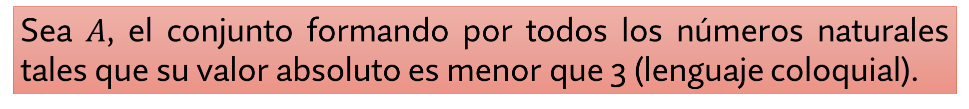

Ejemplo 2:
Sea $A$, el conjunto formando por todos los números naturales tales que su valor absoluto es menor que 3 (lenguaje coloquial).
Por comprensión:
$$A=\left\{x∈ℕ/\left|x\right|<3\right\}$$
Por extensión:
$$A=\left\{1,3\right\}$$
FACET-2022

Slide 8
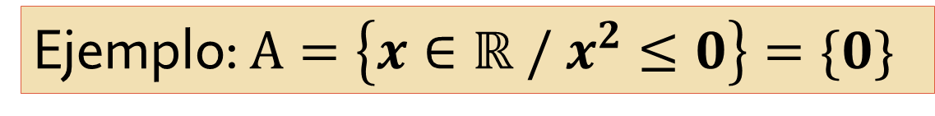
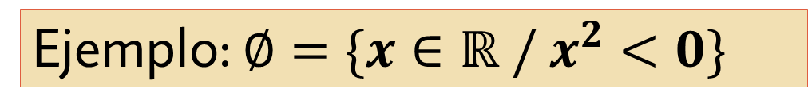

Conjuntos Especiales
Conjunto Vacío: es aquel que carece de elementos. Notación: $∅$
Ejemplo: $∅=\{x∈ℝ / x^{2}<0\}$
Conjunto Universal: es el que está formado por todos los elementos del tema en estudio.
Conjunto Unitario: es el que está formado por un único elemento.
Ejemplo: $A=\left\{x∈ℝ / x^{2}≤0\right\}=\{0\}$
FACET-2022

Slide 9

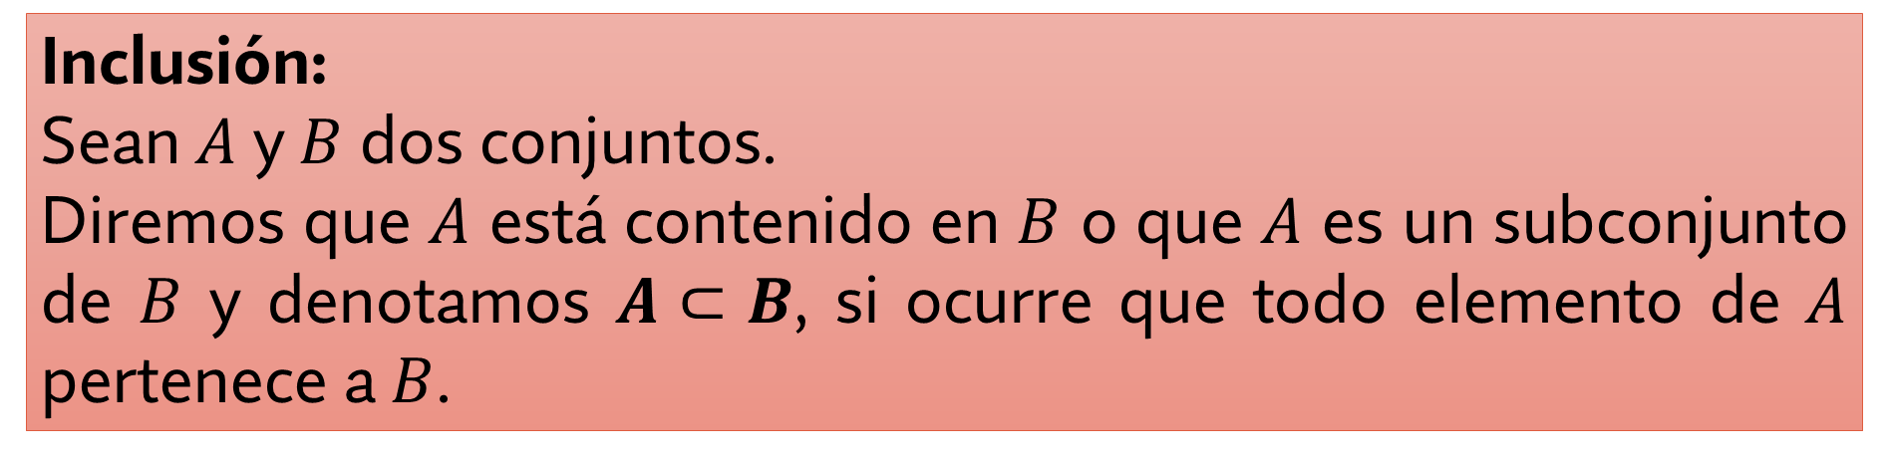
Definición de Inclusión de Conjuntos
Inclusión:
Sean $A$ y $B$ dos conjuntos.
Diremos que $A$ está contenido en $B$ o que $A$ es un subconjunto de $B$ y denotamos $A⊂B$, si ocurre que todo elemento de $A$ pertenece a $B$.
Simbólicamente:
$$A⊂B⟺\left(∀ x/x∈A⟹x∈B\right)$$
FACET-2022

Slide 10

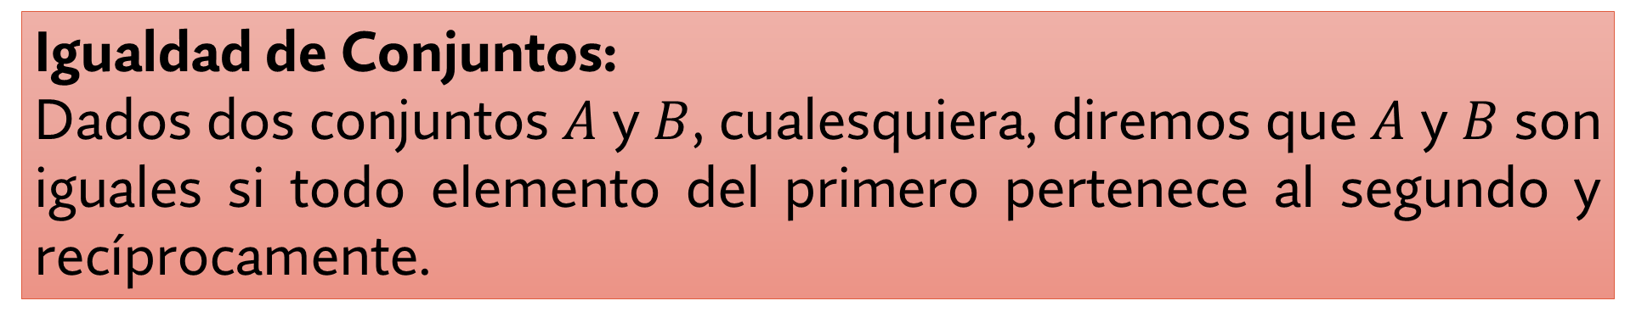
Definición de igualdad de Cojuntos
Igualdad de Conjuntos:
Dados dos conjuntos $A$ y $B$, cualesquiera, diremos que $A$ y $B$ son iguales si todo elemento del primero pertenece al segundo y recíprocamente.
Simbólicamente
$$A⊂B⟺A⊂B∧ B⊂A$$
FACET-2022

Slide 11
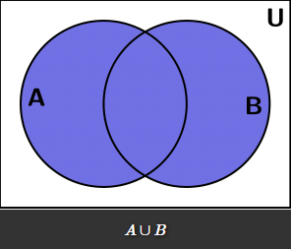
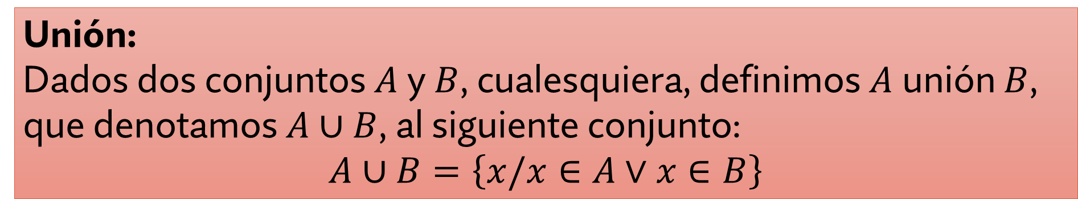
Operaciones entre conjuntos
Unión:
Dados dos conjuntos $A$ y $B$, cualesquiera, definimos $A$ unión $B$, que denotamos $A∪B$, al siguiente conjunto:
$$A∪B=\left\{x/x∈A∨x∈B\right\}$$
FACET-2022

Slide 12



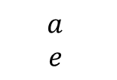
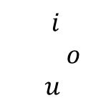
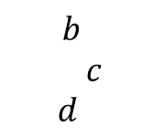
Ejemplo
Dados $A=\left\{a,b,c,d,e\right\}$ y $B=\left\{a,e,i,o,u\right\}$
$$A∪B=\left\{a,b,c,d,e,i,o,u\right\}$$
$$A∪B$$
$$b$$
$$c$$
$$d$$
$$a$$
$$e$$
$$i$$
$$o$$
$$u$$
$$A$$
$$B$$
FACET-2022

Slide 13
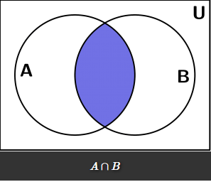
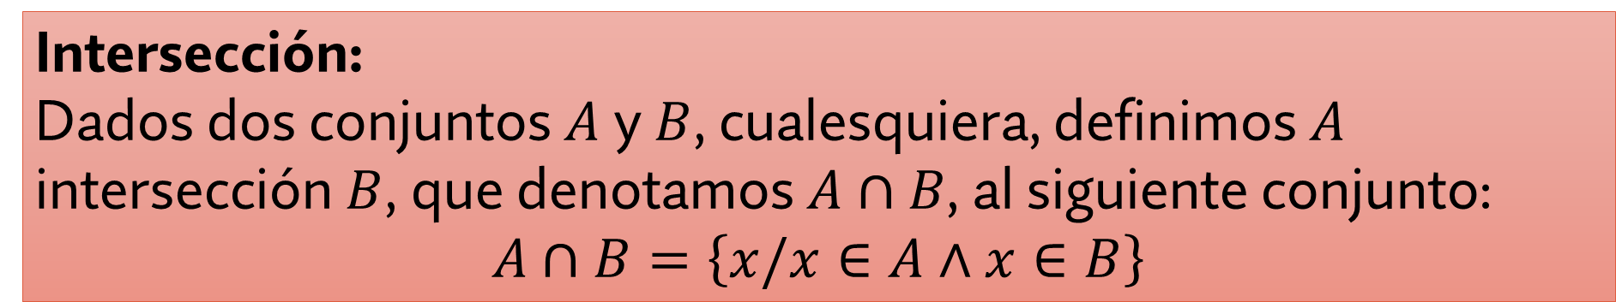
Operaciones entre conjuntos
Intersección:
Dados dos conjuntos $A$ y $B$, cualesquiera, definimos $A$ intersección $B$, que denotamos $A∩B$, al siguiente conjunto:
$$A∩B=\left\{x/x∈A∧x∈B\right\}$$
FACET-2022

Slide 14
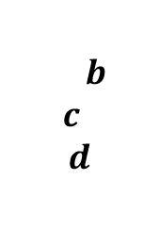

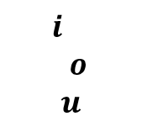
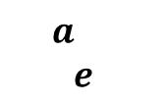
Ejemplo
Dados $A=\left\{a,b,c,d,e\right\}$ y $B=\left\{a,e,i,o,u\right\}$
$$A∩B=\left\{a,e\right\}$$
$$A∩B$$
$$b$$
$$c$$
$$d$$
$$a$$
$$e$$
$$i$$
$$o$$
$$u$$
FACET-2022

Slide 15
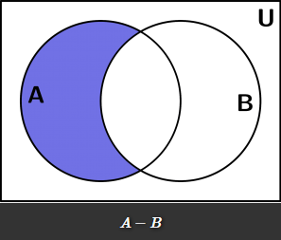
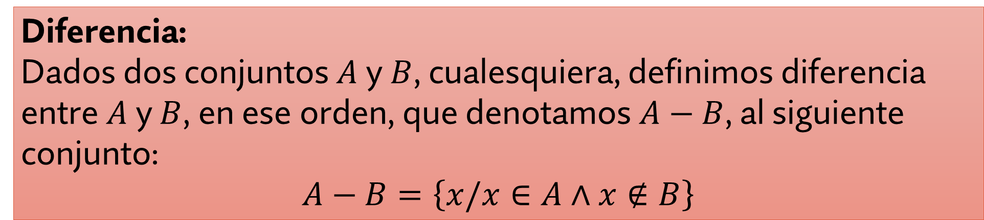
Operaciones entre conjuntos
Diferencia:
Dados dos conjuntos $A$ y $B$, cualesquiera, definimos diferencia entre $A$ y $B$, en ese orden, que denotamos $A−B$, al siguiente conjunto:
$$A−B=\left\{x/x∈A∧x∉B\right\}$$
FACET-2022

Slide 16
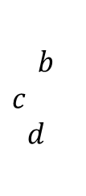



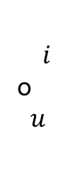
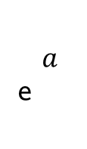
Ejemplo
Dados $A=\left\{a,b,c,d,e\right\}$ y $B=\left\{a,e,i,o,u\right\}$
$$A−B=\left\{b,c,d\right\}$$
$$A−B$$
$$b$$
$$c$$
$$d$$
$$a$$
e
$$i$$
o
$$u$$
$$A$$
$$B$$
$$B−A=\left\{i,o,u\right\}$$
FACET-2022

Slide 17
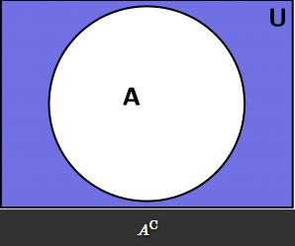
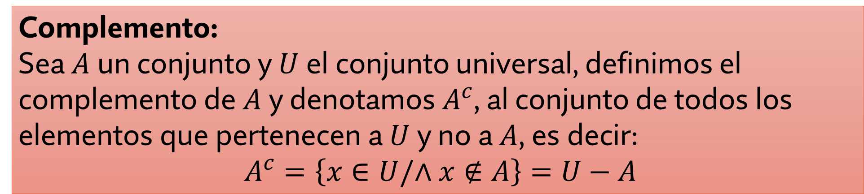
Operaciones entre conjuntos
C0mplemento:
Sea $A$ un conjunto y $U$ el conjunto universal, definimos el complemento de $A$ y denotamos $A^{c}$, al conjunto de todos los elementos que pertenecen a $U$ y no a $A$, es decir:
$A^{c}=\left\{x∈U/∧x∉A\right\}=U−A$
FACET-2022

Slide 18
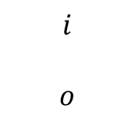
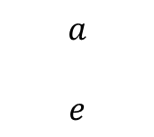


Ejemplo
Dados $A=\left\{a,e\right\}$ y $U=\left\{a,e,i,o,u\right\}$
$$A^{c}=\left\{i,o,u\right\}$$
$$u$$
$$a$$
$$e$$
$$i$$
$$o$$
FACET-2022

Slide 19
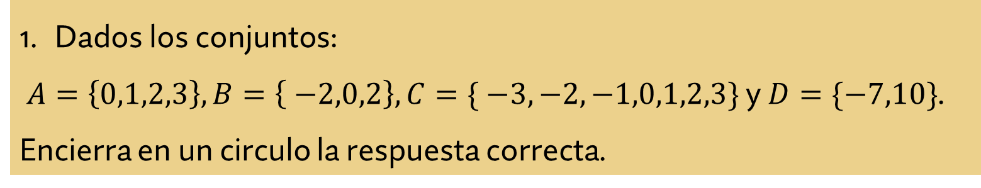


Ejercicios
Propuestos
Dados los conjuntos:
$A=\left\{0,1,2,3\right\}, B=\left\{ −2,0,2\right\},C=\{ −3,−2,−1,0,1,2,3\}$y $D=\{−7,10\}$.
Encierra en un circulo la respuesta correcta.
a) $2∈A 2∉A 2⊂A$
Observemos el conjunto $A:$
$$A=\left\{0,1,2,3\right\}$$
Por lo tanto: $2∈A$
FACET-2022

Slide 20








Ejercicios
Propuestos
Dados los conjuntos:
$A=\left\{0,1,2,3\right\}, B=\left\{ −2,0,2\right\},C=\{ −3,−2,−1,0,1,2,3\}$y $D=\{−7,10\}$.
Encierra en un circulo la respuesta correcta.
b) $2∈A∩D 2∈A∩C 2∈A∩B∩D$
$$A∩D=∅$$
$$2∉A∩D$$
$$A∩C=\{0,1,2,3\}$$
$$2∈A∩C$$
$$A∩B∩D=∅$$
$$2∉A∩B∩D$$
Luego: $2∈A∩C$
El apartado c) queda como ejercicio
FACET-2022

Slide 21
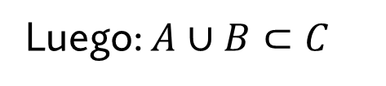



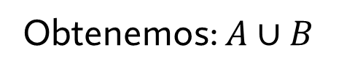

Ejercicios
Propuestos
Dados los conjuntos:
$A=\left\{0,1,2,3\right\}, B=\left\{ −2,0,2\right\},C=\{ −3,−2,−1,0,1,2,3\}$y $D=\{−7,10\}$.
Encierra en un circulo la respuesta correcta.
d) $A∪B∈C A∪B=C A∪B⊂C$
Obtenemos: $A∪B$
$$A∪B=\{−2,0,1,2,3\}$$
$$⊂$$
$$C=\{ −3,−2,−1,0,1,2,3\}$$
Luego: $A∪B⊂C$
FACET-2022

Slide 22
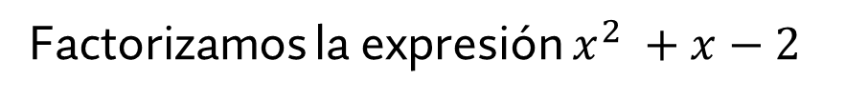
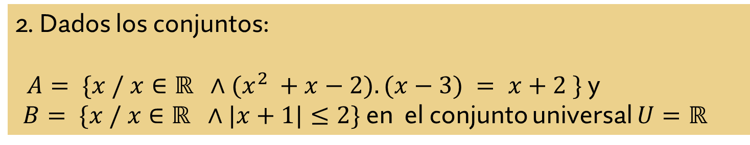

Ejercicios
Propuestos
2. Dados los conjuntos:
$A= \{x / x∈ℝ ∧(x^{2} +x−2).(x−3) = x+2 \}$y
$B= \{x / x∈ℝ ∧|x+1|≤2\}$ en el conjunto universal $U=ℝ$
    Exprese, en caso de ser posible, $A$ y $B$ por extensión.
Para escribir el conjunto $A$ por extensión resolvemos la ecuación:
$$(x^{2} +x−2).(x−3) = x+2, x∈ℝ$$
Factorizamos la expresión $x^{2} +x−2$
$$\left(x+2\right).(x−1).(x−3) = x+2$$
Sumamos en ambos miembros $−(x+2)$
$$\left(x+2\right).\left(x−1\right).\left(x−3\right)−(x+2)=0$$
Sacamos factor común en ambos miembro$(x+2)$
$$\left(x+2\right).[\left(x−1\right).\left(x−3\right)−1]=0$$
FACET-2022

Slide 23
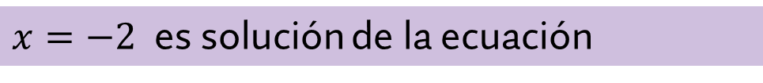


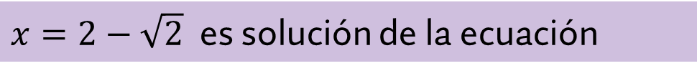
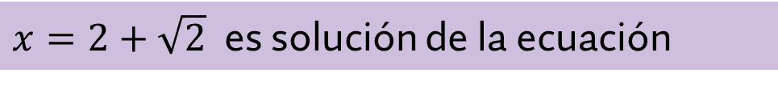
Ejercicios
Propuestos
Luego:
$$\left(x+2\right).(x^{2}−4x+2)=0$$
$x=−2$ es solución de la ecuación
Al resolver $x^{2}−4x+2=0$ obtenemos que:
$x=2+\sqrt{2}$ es solución de la ecuación
$x=2−\sqrt{2}$ es solución de la ecuación
Luego, el conjunto A expresado por extensión es:
$$A=\{−2, 2+\sqrt{2}, 2−\sqrt{2}\}$$
FACET-2022

Slide 24

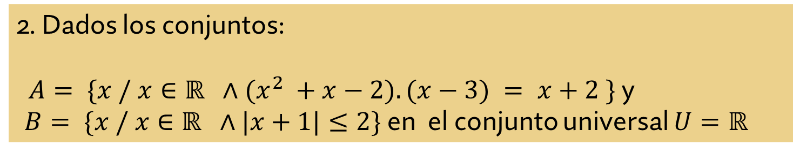


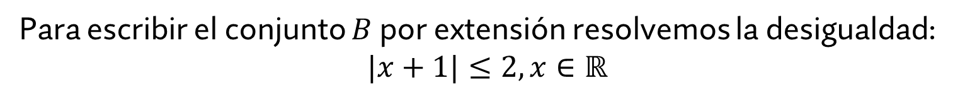
Ejercicios
Propuestos
2. Dados los conjuntos:
$A= \{x / x∈ℝ ∧(x^{2} +x−2).(x−3) = x+2 \}$y
$B= \{x / x∈ℝ ∧|x+1|≤2\}$ en el conjunto universal $U=ℝ$
    Exprese, en caso de ser posible, $A$ y $B$ por extensión.
Para escribir el conjunto $B$ por extensión resolvemos la desigualdad:
$$|x+1|≤2, x∈ℝ$$
Por definición de valor absoluto:
$$−2≤x+1≤2, x∈ℝ$$
Sumamos $−1:$
$$−3≤x≤2−1, x∈ℝ$$
No es posible expresar el conjunto $B$ por extensión
FACET-2022

Slide 25
Ejercicios
Propuestos
2. Dados los conjuntos:
$A= \{x / x∈ℝ ∧(x^{2} +x−2).(x−3) = x+2 \}$y
$B= \{x / x∈ℝ ∧|x+1|≤2\}$ en el conjunto universal $U=ℝ$
    b) Determine por comprensión $A∪B , A^{c}$ y $B^{c}$.
Recordemos que:
$$A∪B=\left\{x/x∈A∨x∈B\right\}$$
Por lo tanto, el conjunto $A∪B$ por comprensión es:
$$A∪B=\{x∈ℝ / (x^{2} +x−2).(x−3) = x+2∨|x+1|≤2\}$$
Los apartados b) y c) queda como ejercicio
FACET-2022

Slide 26



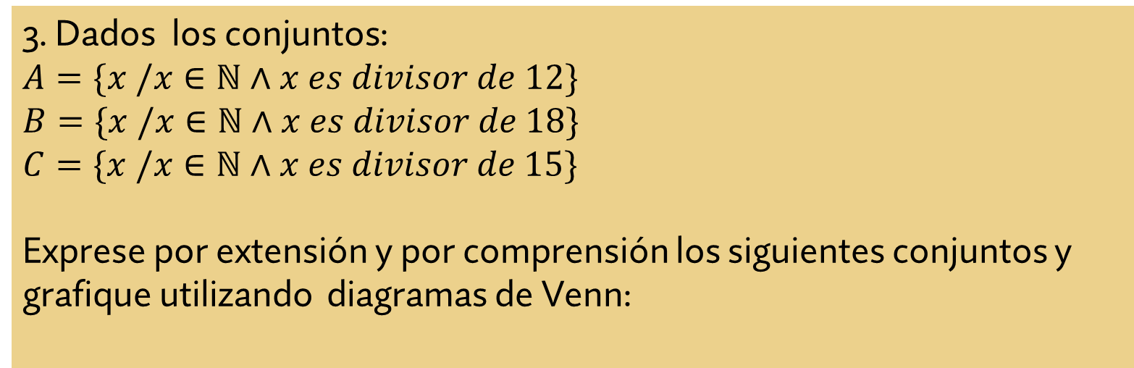



Ejercicios
Propuestos
3. Dados los conjuntos:
$$A=\{x /x∈ℕ∧x es divisor de 12\}$$
$$B=\{x /x∈ℕ∧x es divisor de 18\}$$
$$C=\{x /x∈ℕ∧x es divisor de 15\}$$
Exprese por extensión y por comprensión los siguientes conjuntos y grafique utilizando diagramas de Venn:
b) $A∩B$
$$A=\{x x∈ℕ∧x es divisor de 12\}$$
$$=\{1 ,2 ,3 ,4 ,6 ,12\}$$
$$B=\{x /x∈ℕ∧x es divisor de 18\}$$
$$=\{1 ,2 ,3 ,6 ,9 ,18\}$$
Luego:
$$A∩B=\{1,2,3,6\}$$
FACET-2022

Slide 27
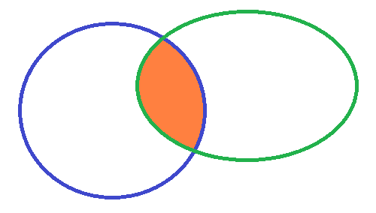
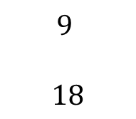


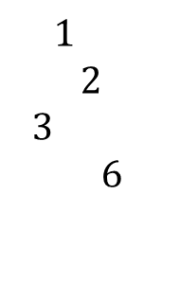


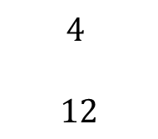




Ejercicios
Propuestos
b) $A∩B$
$$A=\{x x∈ℕ∧x es divisor de 12\}$$
$$=\{1 ,2 ,3 ,4 ,6 ,12\}$$
$$B=\{x /x∈ℕ∧x es divisor de 18\}$$
$$=\{1 ,2 ,3 ,6 ,9 ,18\}$$
$$A∩B=\{1,2,3,6\}$$
$$1$$
$$2$$
$3$
$6$
$$9$$
$$18$$
$$4$$
$$12$$
$$B$$
$$A$$
Los apartados a) y c) queda como ejercicio
FACET-2022

